Slide 1


Харківський національний медичний університет
Кафедра медичної та біоорганічної хімії
«Медична хімія»
Лекція № 2
КОЛІГАТИВНІ ВЛАСТИВОСТІ БІОЛОГІЧНИХ РІДИН
Лектор: зав.каф. медичної та біоорганічної хімії,
д.фарм.н., проф. Сирова Г.О.

Slide 2
ПЛАН ЛЕКЦІЇ
Класифікація розчинів.
Величини, що характеризують кількісний склад розчинів.
Закон Генрі і закон Сеченова.
Закон розподілу Нернста.
Колігативні властивості.
Закон Рауля.
Слідства із закону Рауля.
Ізотонічний, гіпотонічний, гіпертонічний розчини. Гемоліз. Плазмоліз.

Slide 3
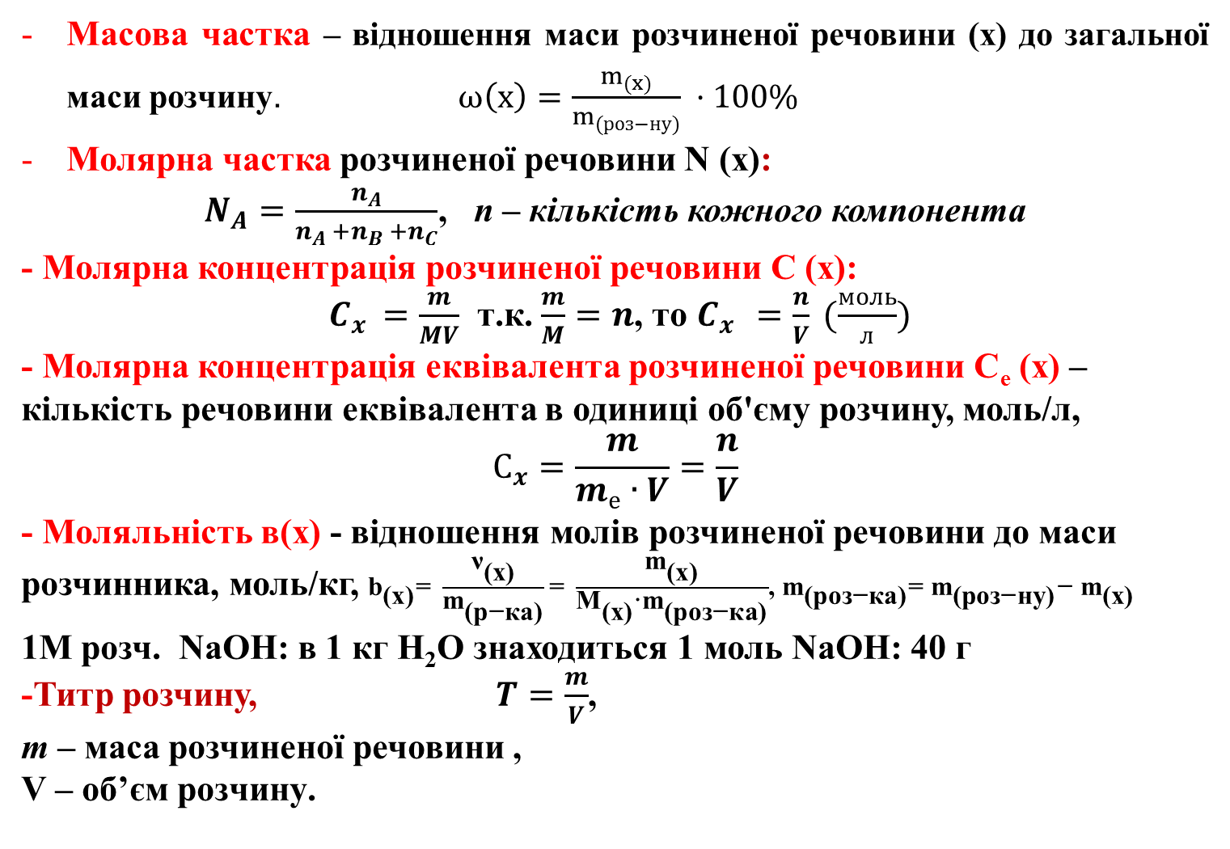
ВЕЛИЧИНИ, ЩО ХАРАКТЕРИЗУЮТЬ КІЛЬКІСНИЙ СКЛАД розчину
Масова частка – відношення маси розчиненої речовини (х) до загальної маси розчину. $ω\left(х\right)=\frac{m_{(x)}}{m_{(роз−ну)}} ·100\%$
Молярна частка розчиненої речовини N (x):
$N_{A}=\frac{n_{A}}{n_{A }+n_{B }+n_{C}}$, n – кількість кожного компонента
- Молярна концентрація розчиненої речовини С (x):
$C_{x }=\frac{m}{MV}$ т.к. $\frac{m}{M}=n$, то $C_{x }=\frac{n}{V} (\frac{моль}{л})$
- Молярна концентрація еквівалента розчиненої речовини С_{е} (x) – кількість речовини еквівалента в одиниці об'єму розчину, моль/л,
$$С_{x}=\frac{m}{m_{е}∙V}=\frac{n}{V}$$
- Моляльність в(х) - відношення молів розчиненої речовини до маси розчинника, моль/кг, ${\text{b}}_{\text{(}\text{x}\text{)}}\text{= }\frac{{\text{ν}}_{\text{(х)}}}{{\text{m}}_{\text{(р}\text{−}\text{ка)}}}\text{= }\frac{{\text{m}}_{\text{(}\text{x}\text{)}}}{{\text{M}}_{\text{(}\text{x}\text{)}}\text{·}{\text{m}}_{\text{(роз}\text{−}\text{ка)}}}$, ${\text{m}}_{\text{(роз}\text{−}\text{ка)}}\text{= }{\text{m}}_{\text{(роз}\text{−}\text{ну)}}\text{−} {\text{m}}_{\text{(х)}}$
1М розч. NaOH: в 1 кг Н₂О знаходиться 1 моль NaOH: 40 г
-Титр розчину, $T=\frac{m}{V}$,
m – маса розчиненої речовини ,
V – об’єм розчину.

Slide 4
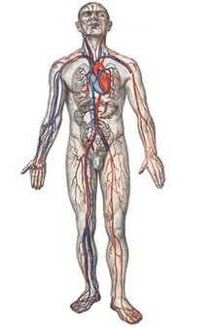
Види води в організмі:
Позаклітинна вода - це рідина кровоносної та лімфатичної системи, міжтканинна і міжклітинна рідина. Це посередник між зовнішнім світом і клітинами.
Внутрішньосудинна вода відповідає об'єму плазми.
Внутрішньоклітинна вода займає простір, призначений для метаболічних процесів.
Міжтканинна вода необхідна для наближення тканин до «вивідної» крові. Вона діє в якості об'ємного буферу при крововтраті і передозуванні рідиною.
Міжклітинна рідина - не гомогенна фаза. В таких тканинах, як шкіра, кістки і хрящі, обмін водою і розчиненими в ній речовинами відбувається більш повільно.

Slide 5
Закони Генрі і Сеченова лежать в основі процесів обміну газів між організмом людини і навколишнім середовищем.
Закон Генрі (1803 р.): розчинність газу в рідині прямо пропорційна його тиску над рідиною
m=k∙P
Закон Сеченова: розчинність газів в розчинах електролітів менше, ніж в чистому розчиннику (або воді).
S = S⁰ . е ^{-κc} або
ln – відношення розчинності газу в розчиннику( S₀ ) і розчині електроліту (S) прямопропорційно концентрації електроліту
е - основа натурального логарифму;
розчинність газів у воді або у розчиннику (S₀) сильно знижується при розчиненні в ній електролітів (S)
κ - стала, яка залежить від природи розчиненої речовини;
С – концентрація розчиненої речовини.

Slide 6
Розподіл речовин між двома рідинами, які не змішуються
Якщо до системи, що складається з двох рідин які незмішуються, додати третю, здатну розчинятися в кожній з цих рідин, то розчинена речовина буде певним чином розподілятися між обома рідинами.
Закон розподілу Нернста:
при постійній температурі співвідношення концентрації речовини, яка розподілилася між двома рідинами які не змішуються, є постійною величиною.
К – коефіціент розподілу;
С₁(Х) и С₂(Х) – концентрації
розчиненої речовини
розчинниках №1 та №2

Slide 7
КОЛІГАТИВНІ ВЛАСТИВОСТІ
Властивості розчинів, які не залежать від природи розчиненої речовини, а залежать тільки від кількості частинок в розчині, (тобто визначаються концентрацією), називаються колігативними.
До колігативних властивостей відносяться:
● зниження тиску насиченої пари розчинника над розчином (закон Рауля);
● підвищення температури кипіння (ΔТ _{кип.}) і зниження
температури замерзання (Δ Т _{зам.}) - слідства із закону Рауля;
● осмотичний тиск розчину, Р _{осм.}.
Тиск насиченої пари – тиск тієї частини пари, яка перебуває у рівновазі з рідиною за даної t°.

Slide 8
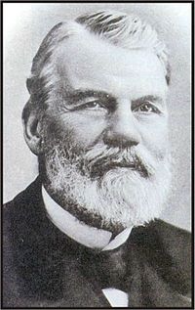
Зниження тиску пари над розчином
Закон Рауля (фр.) – 1886-1887 рр.
Встановлено, що тиск пару над розчином завжди менше, ніж над чистим розчинником при постійній температурі.
Експериментально довів, що тиск насиченої пари над розчином нелеткої речовини (Р) прямопропорційно мольній частині розчинника N_{A}.
Р= К∙N_{A} ,
К – коефіціент ( у чистому розчиннику А мольна частка розчиненої речовини N_{В}, дорівнює 0, N_{A}=1, а коєфіцієнт пропорційності К=Р₀
(Р₀ - тиск пари чистого розчинника), тому пружність пари над розчинником Р=Р₀· N_{A}).
Ф.М. Рауль

Slide 9
Слідства із закону Рауля
Т_{кип.розч.} та Т_{крист. розч.} знаходяться в прямій залежності від Р_{пари.}
Рідина починає кипіти, коли
Р_{її насич.пари} = Р_{зовн.}
Рідина замерзає при Т, при якій
Р _{пари рідин.} = Р _{тв.кр.рідин.}
↓ Р _{пари розч.} при розчиненні у ньому нелетких речовин потребує ↑ Т_{розч.} для встановлення порушеної рівноваги рідина↔ пара
↓Р _{пари розч.} над розчином пояснюється більш низькою Т_{замерз.розчину} чим Т _{замерз.розчинника}
Підвищення Т _{кип}
Δ Т _{кип}= Т _{кип.розч-ну} – Т _{кип. розч-ка}
Зниження Т _{крист}
ΔТ_{крист}=Т_{крист. розч-ну} – Т_{крист. роз-ка}

Slide 10
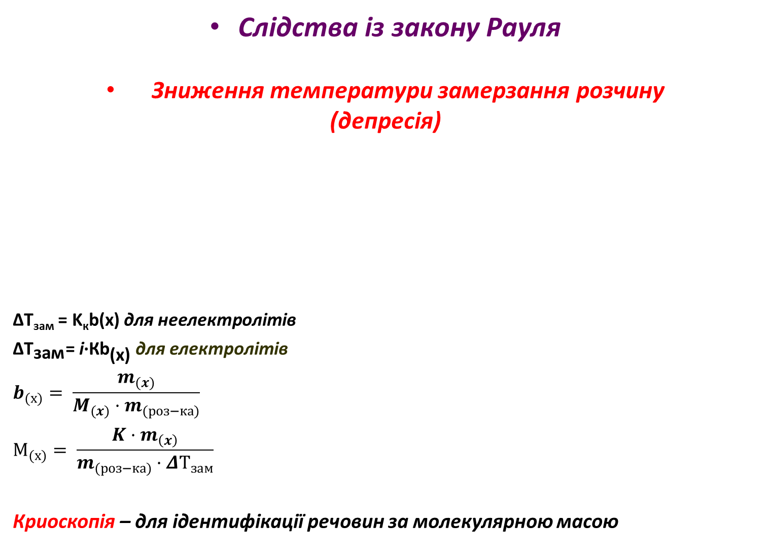
Слідства із закону Рауля
Зниження температури замерзання розчину
(депресія)
ΔT_{зам} = K_{к}b(x) для неелектролітів
${\text{Δ}\text{Т}}_{\text{зам}}\text{= }\text{i}\text{·}{\text{К}\text{b}}_{\text{(х)}}$ для електролітів
$$b_{(х)}= \frac{m_{(x)}}{M_{(x)}·m_{(роз−ка)}}$$
$$М_{(х)}= \frac{{K·m}_{\left(x\right)}}{m_{(роз−ка)}·{ΔТ}_{зам}}$$
Криоскопія – для ідентифікації речовин за молекулярною масою
К – криоскопічна константа
в – моляльна концентрація або С _{m};
М(х) – молярна маса речовини;
і - ізотонічний коефіціент

Slide 11

Підвищення температури кипіння розчину
Оскільки колігативні властивості залежать лише від числа кінетичних одиниць, а не природи речовини, то зрозуміло, що число таких одиниць в розчині електроліту більше, тому що він дисоціює на іони.
і = 1 + α( ν - 1)
α - ступінь дисоціації (для сильних електролітів дорівнює 1);
ν - число іонів.
Наприклад: Na₂CO₃ ⇔ 2Na⁺ + CO₃²⁻
ν =3
і = 1 + 1(3 –1) = 3
ΔT_{кип} = K_{е}b(x) для неелектролітів
ΔT_{кип} = iK_{е}b(x) для електролітів
$$b_{(х)}= \frac{m_{(x)}}{M_{(x)}·m_{(роз−ка)}}$$
$$М_{(х)}= \frac{{K·m}_{\left(x\right)}}{m_{(роз−ка)}·{ΔТ}_{кип}}$$

Slide 12
Розчини, які мають:
Росм. = Росм. крові, називаються ізотонічними,
Росм. < Росм. крові називаються гіпототонічними,
Росм.> Росм. крові називаються гипертотонічними.
При поміщенні клітини в гіпотонічний розчин відбувається розрив клітини - гемоліз, тому що вода буде входити в клітку, намагаючись розбавити більш концентрований розчин всередині клітини (лакова кров), тому выдбуваэться розрив еритроцитів і Нв виходить в плазму.
При поміщенні клітини в гіпертонічний розчин - клітина зсихається, це явище називається плазмоліз (еритроцити втрачають вологу, зморщуються).

Slide 13
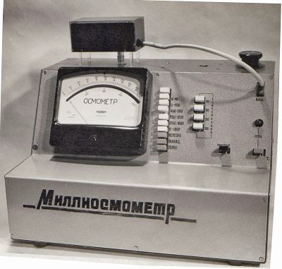
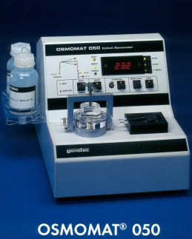
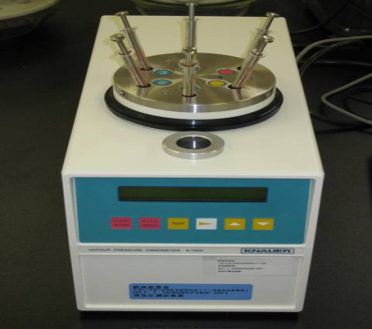
Осмометрія - визначення молярної маси білків, полісахаридів і ін. речовин за експериментальним значенням Р_{осм.} за допомогою осмометру.
Осмос відіграє важливу роль в біологічних системах: кров має постійне значення осмотичного тиску, що дорівнює 700–800 кПа.
Частина осмотичного тиску, що обумовлена вмістом високомолекулярних сполук (білки) називається онкотичним; він дорівнює: 3,5 – 3,9 кПа.
Наприклад, ниркові і голодні пухлини: вода йде в сторону високого тиску: з крові в тканини.
Осмотичному тиску крові відповідає осмомолярная концентрація розчинених в крові речовин - 0,287 - 0,303 моль / л.

